Slide 1
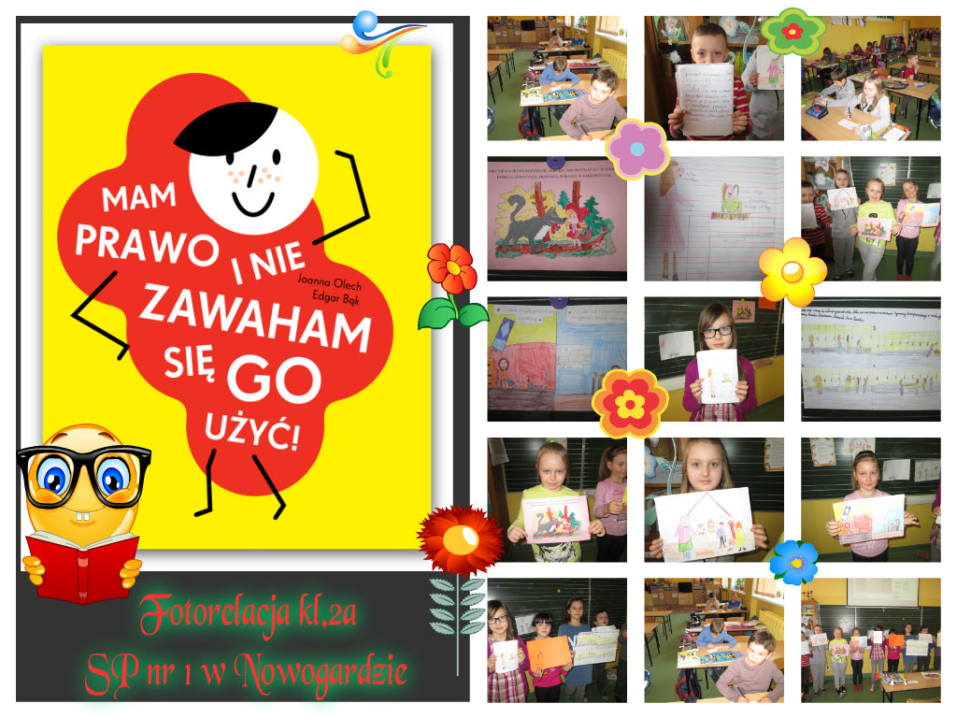

Slide 2
Program -„Ja czytam” „O prawach dzieci „
Jak w niezwykły sposób zapoznać dzieci z ich prawami?
Są książki, które jak to się mówi czyta się jednym tchem. Do takich właśnie możemy zaliczyć, niezwykły sposób przedstawienia praw dziecka, jakie zaproponowali autorzy pozycji „Mam prawa i nie zawaham się go użyć”- Joanna Olech i Edgar Bąk.
Główna bohaterka Czerwony Kapturek, który pełni tutaj role Rzecznika Praw Dziecka zaprosiła nas do poznania ich na podstawie przeżyć innych bajkowych postaci. Wśród nich znalazła się: Dziewczynka z zapałkami, Jaś i Małgosia, Pinokio, Kopciuszek, Królewicz zaklęty w żabę itp.

Slide 3
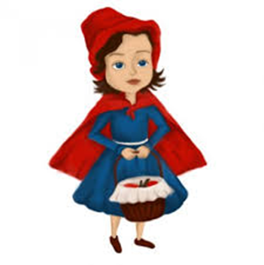
RZECZNIK PRAW DZIECKA
Nikt nie ma prawa krzywdzić dziecka, ani dotykać go w sposób, który je zawstydza, przeraża, wprawia w zakłopotanie

Slide 4

RZECZNIK PRAW DZIECKA
Nikomu nie wolno bić dziecka. Ani zmuszać go do pracy, która szkodzi jego zdrowiu, rozwojowi, edukacji.
Dzieciom przysługuje prawo do dobrego traktowania i godziwych warunków życia.

Slide 5
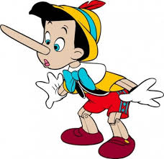
RZECZNIK PRAW DZIECKA
Dziecko ma prawo do swobodnej wypowiedzi o tym, co go dotyczy, a jego zdanie winno być brane pod uwagę.
Dziecku wolno mówić, co myśli i co uważa za słuszne.

Slide 6
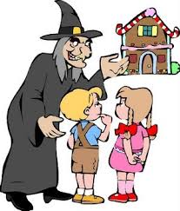
RZECZNIK PRAW DZIECKA
Nikt nie ma prawa naruszać godności dziecka, obrażać go, ani poniżać.
Dziecku przysługuje to samo prawo do szacunku, jakim cieszą się dorośli.

Slide 7

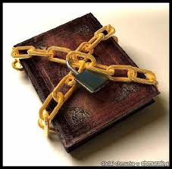
RZECZNIK PRAW DZIECKA
Dziecko ma prawo do własnych sekretów. Nikomu nie wolno naruszać tajemnicy korespondencji i osobistych tajemnic dziecka

Slide 8
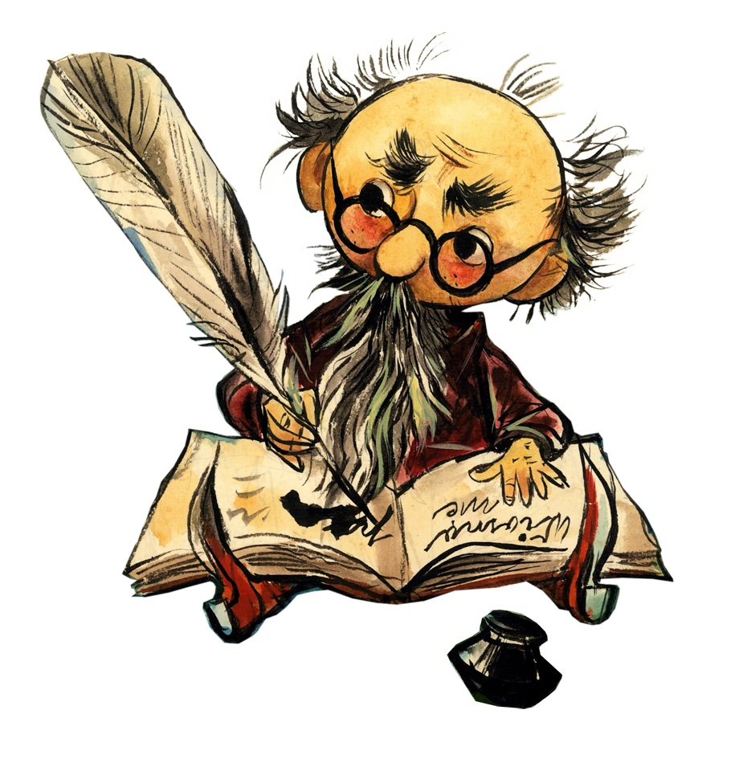
RZECZNIK PRAW DZIECKA
Dziecko ma prawo do nauki i rozwijania swoich talentów.
Dziecko ma prawo uczestniczyć w kulturze i w życiu społecznym.

Slide 9
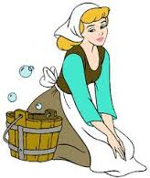
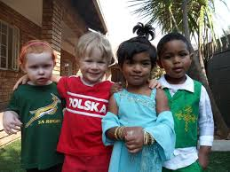
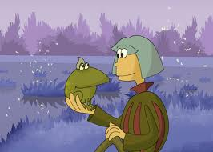
RZECZNIK PRAW DZIECKA
Wszystkie dzieci mają prawo do równego traktowania, bez względu na kolor skóry, rasę czy płeć.

Slide 10
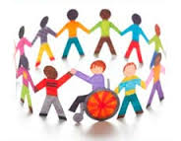
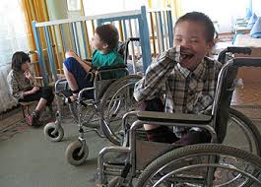
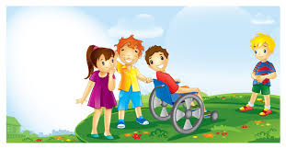
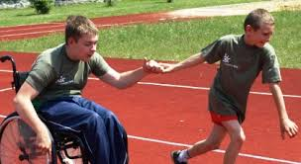
RZECZNIK PRAW DZIECKA
Dzieci niepełnosprawne mają takie same prawa jak ich sprawni rówieśnicy.

Slide 11
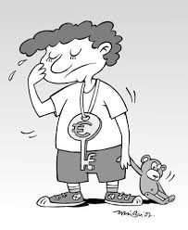
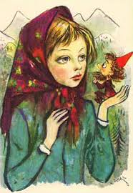
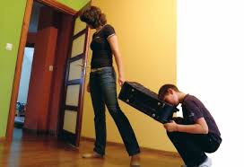
RZECZNIK PRAW DZIECKA
Dziecko ma prawo do opieki obojga rodziców,
o ile żadne z nich nie krzywdzi dziecka.
Jeśli rodzice mieszkają w różnych krajach, dziecko ma prawo pozostawać w kontakcie z obojgiem.

Slide 12
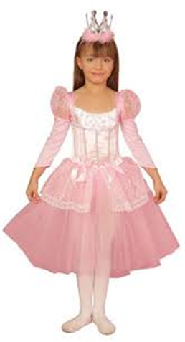
RZECZNIK PRAW DZIECKA
Dziecko ma prawo do porażki.

Slide 13


Slide 14
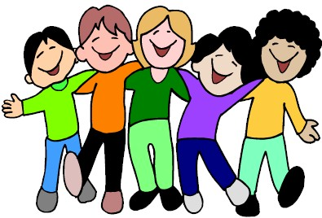
MOTTO KSIĄŻKI
Twoje buty są mniejsze od butów rodziców, a twoje mleczne zęby – drobniejsze niż siekacze dorosłego. Rośniesz, ale nadal nie sięgasz do pudeł na pawlaczu. Nie wolno ci oglądać horrorów w telewizji i ciągle słyszysz, że jesteś na to czy tamto za mały. I tylko twoje prawa rosną razem z tobą – zawsze w rozmiarze w sam raz.
Bo chociaż nazywamy je prawami dziecka, są przecież prawami wszystkich ludzi – małych i dużych

Slide 15
DELARACJA PRAW DZIECKA
KONWENCJA O PRAWACH DZIECKA przyjęta ZOSTAŁA PRZEZ ZGROMADZENIE OGÓLNE NARODÓW ZJEDNOCZONYCH(ONZ) dnia 20 LISTOPADA 1989 ROKU.
Zawierała 10 szczegółowo sprecyzowanych zasad praw dziecka:
1. Powszechność zastosowania deklaracji – Deklaracja Praw Dziecka obejmuje wszystkie dzieci bez względu na różnice. 2. Otoczenie dziecka szczególną ochroną, która umożliwi jego wszechstronny rozwój w warunkach wolności i godności, czemu powinny służyć: ustawodawstwo kraju i wszelkie inne środki. 3. Prawo do nazwiska i obywatelstwa w chwili urodzin. 4. Stworzenie matce i dziecku przed i po urodzeniu warunków do rozwoju, opieki, ochrony medycznej poprzez system ubezpieczeń. 5. Szczególna troska wobec dzieci upośledzonych fizycznie lub umysłowo.

Slide 16
6. Stwarzanie dziecku atmosfery pełnej miłości, bezpieczeństwa i zrozumienia, czemu powinien służyć system ochrony rodziny, nieodrywanie małych dzieci od matki, poza krańcowymi sytuacjami, opieka nad dziećmi pozbawionymi rodziców. 7. Prawo do nauki, rozwoju kult., rozrywek, które powinny służyć pełnemu rozwojowi osobowości. Wymogiem minimalnym powinno być powszechne, obowiązkowe szkolnictwo na poziomie podstawowym. 8. Pierwszeństwo dziecka do ochrony i pomocy. 9. Ochrona dziecka przed wyzyskiem, okrucieństwem, zaniedbaniem, wykluczenie handlu dziećmi i zakaz pracy poniżej odpowiedniego, minimalnego wieku oraz wykonywania czynności szkodliwych fizycznie, psychicznie lub moralnie. 10. Wychowywanie dziecka w duchu tolerancji, szacunku dla innych ludzi, przyjaźni i pokoju między narodami.

Slide 17
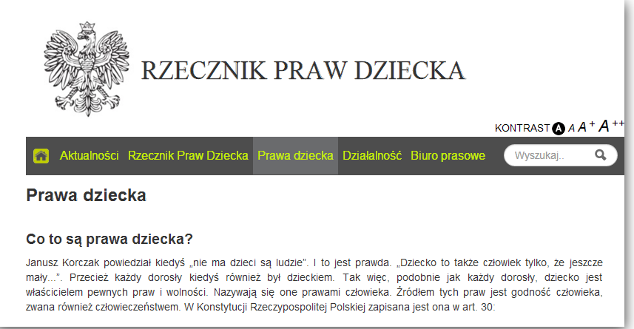


Slide 18
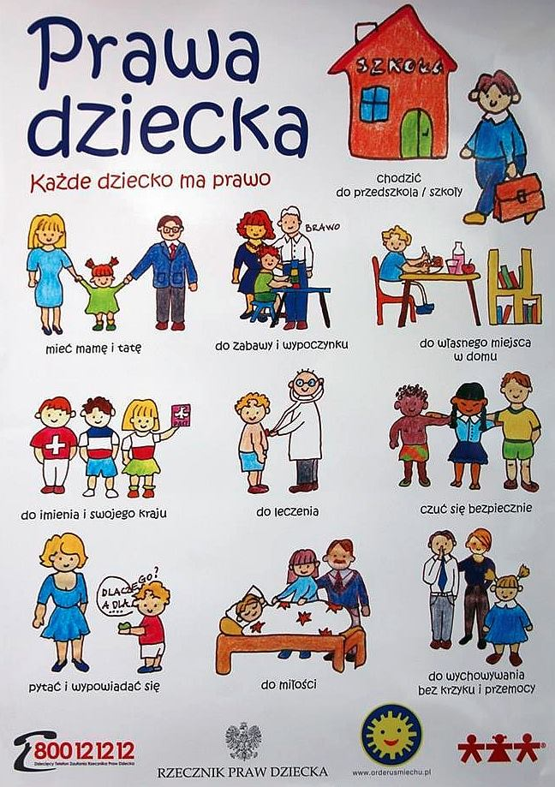

Slide 19
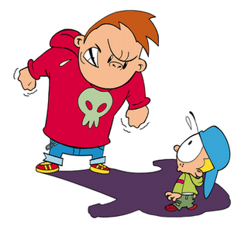
WIERSZ - O prawach dziecka -Marcin Brykczyński
Niech się wreszcie każdy dowie I rozpowie w świecie całym, Że dziecko to także człowiek, Tyle, że jeszcze mały. Dlatego ludzie uczeni, Którym za to należą się brawa, Chcąc wielu dzieci los odmienić, Stworzyli dla Was mądre prawa. Więc je na co dzień i od święta Spróbujcie dobrze zapamiętać:

Slide 20
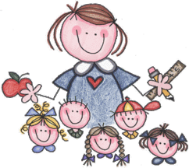
Nikt mnie siłą nie ma prawa zmuszać do niczego, A szczególnie do zrobienia czegoś niedobrego. Mogę uczyć się wszystkiego, co mnie zaciekawi I mam prawo sam wybierać, z kim się będę bawić. Nikt nie może mnie poniżać, krzywdzić, bić, wyzywać, I każdego mogę zawsze na ratunek wzywać.

Slide 21
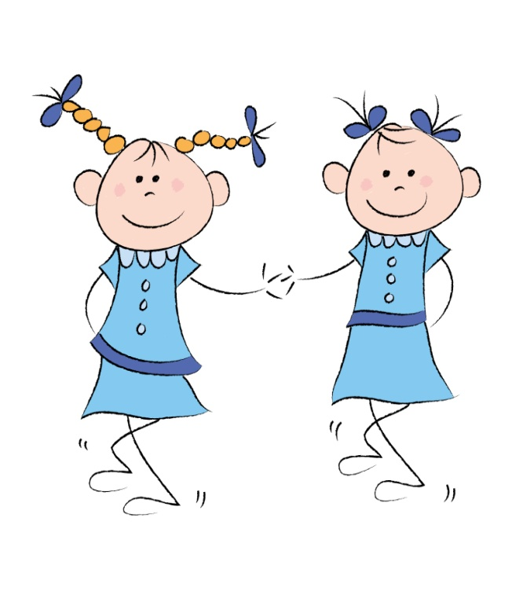
Jeśli mama albo tata już nie mieszka z nami, Nikt nie może mi zabronić spotkać ich czasami. Nikt nie może moich listów czytać bez pytania, Mam też prawo do tajemnic i własnego zdania. Mogę żądać, żeby każdy uznał moje prawa, A gdy różnię się od innych, to jest moja sprawa. Tak się tu w wiersze poukładały Prawa dla dzieci na całym świecie, Byście w potrzebie z nich korzystały Najlepiej, jak umiecie.

Slide 22
Krzyżówka-Prawa dziecka
 |  | 1.
 |  | 2.
 |  | 3.
 |  | 4.
 |  | 5.
 |  | 6.
 |  |  | 7.
 |  | 8.
 | 9.
10.
 | 11.
 |  | 12.
1.Rodzice zapewniają dzieciom o…
2.Zbiór przepisów.
3.Można je urządzać na boisku.
4.Czworąkąt o równych bokach.
5.Jedno z rodziców- kobieta.
6.Po nocy jest.
7.Pokazuje czas.
8.Rozpoczyna się 21 marca.
9.Po sobocie jest.
10.Dzieci powinny okazywać go dorosłym.
11.Każdy ma prawo do swoich …
12.Piąty miesiąc w roku.

Slide 23
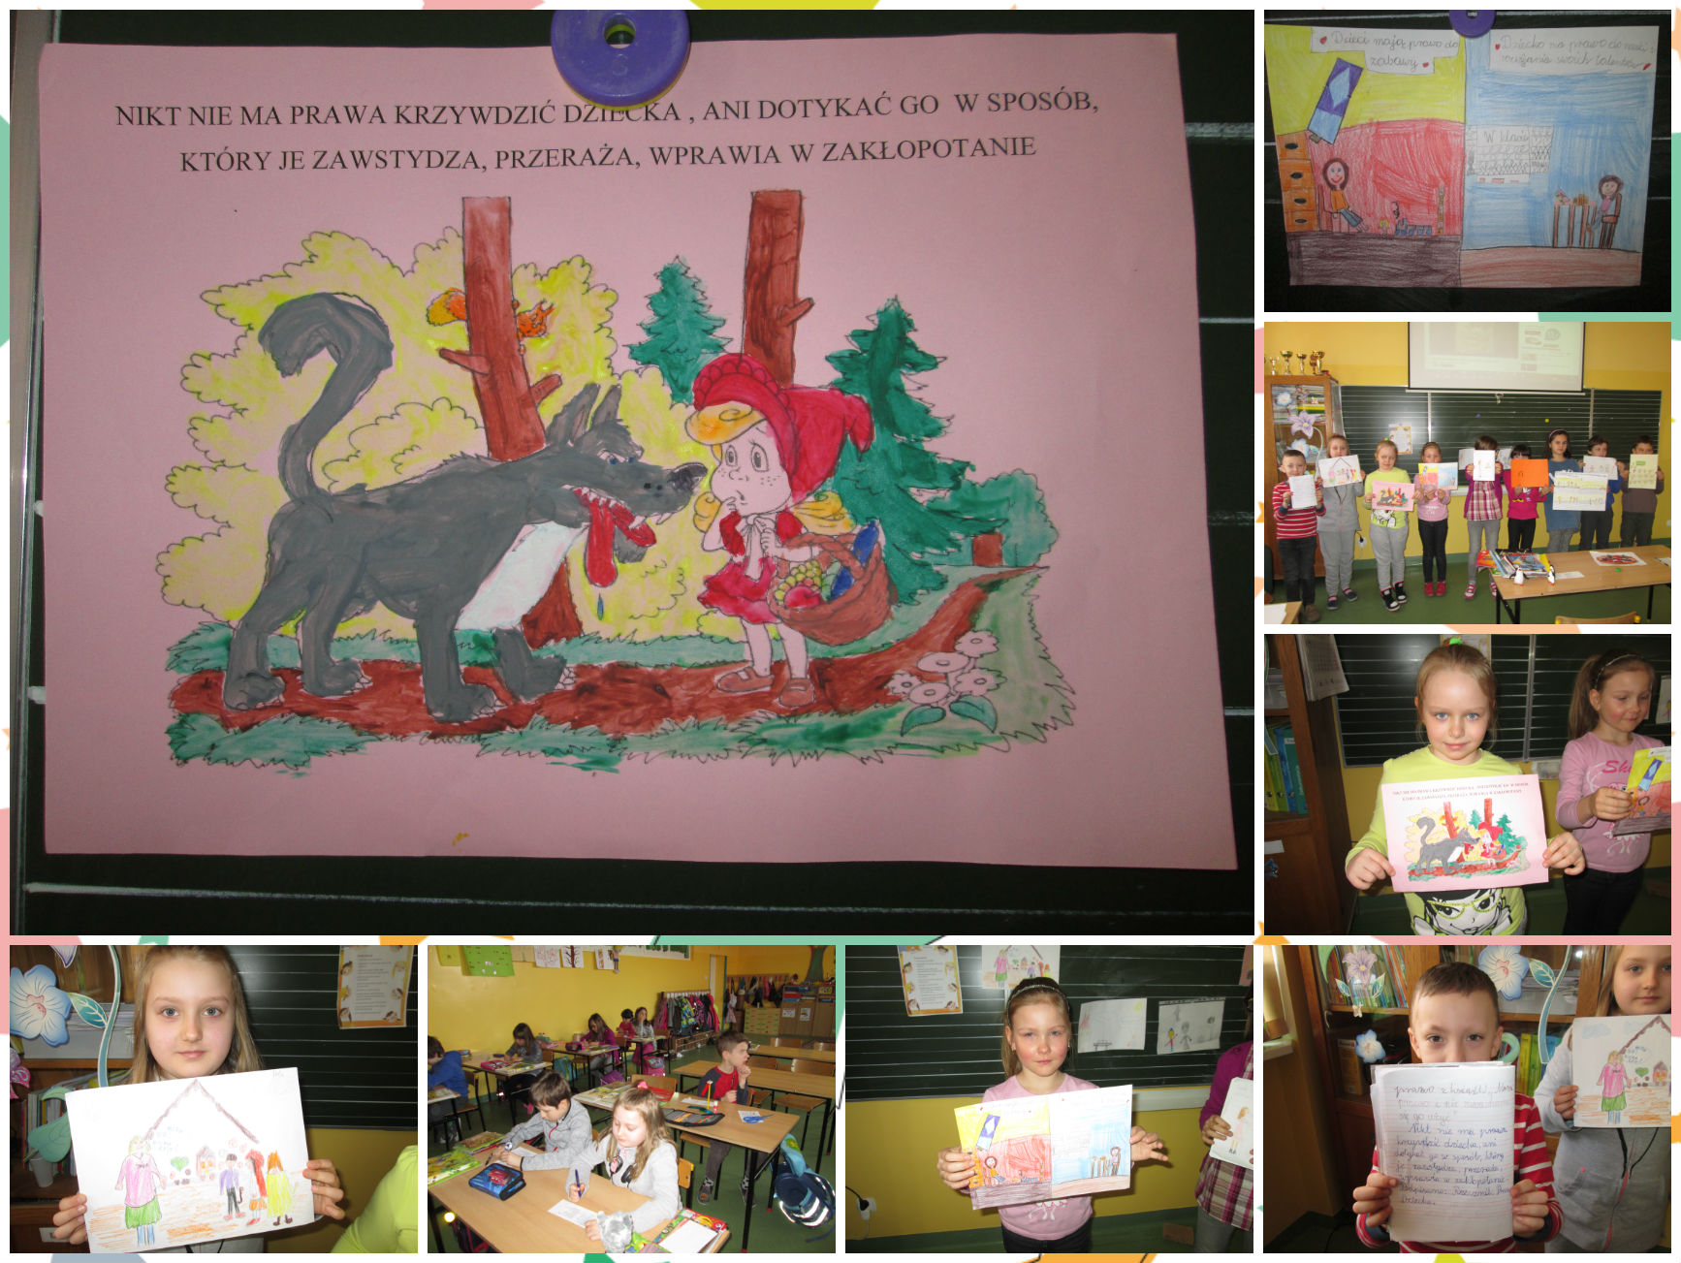
Prezentacje przygotowała
Anna Tracz i 2 a

